Slide 1
Регестрация на интерактивном портале службы занятости

Slide 2
Заходим на сайт и нажимаем авторизацию через Госуслуги

Slide 3
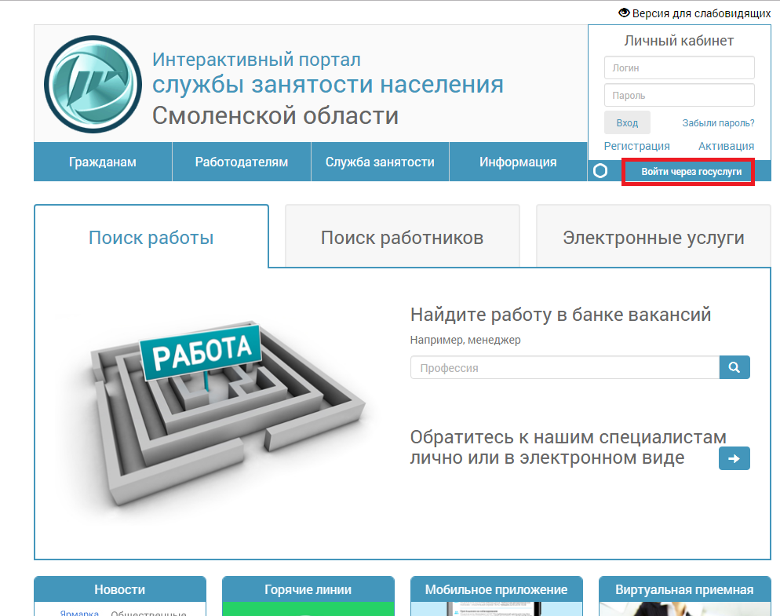

Slide 4
Вводим свои данные от личного кабинета госуслуг

Slide 5
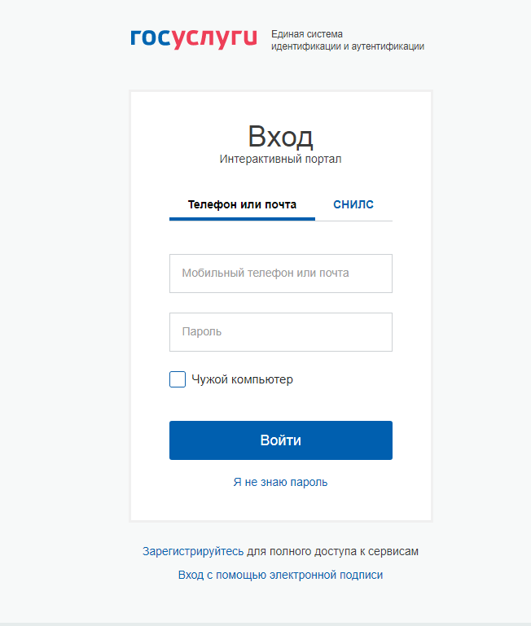

Slide 6
Внимание!
Данные такие как имя, фамилия и тд., автоматически переносятся из личного кабинета госуслуг, поэтому самим ничего заполнять не нужно.

Slide 7
Далее можно заказть 2 услуги:
Информирование о положении на рынке труда субъекта РФ
Пройти проф. ориентацию.

Slide 8
Выбираем нужную нам услугу

Slide 9
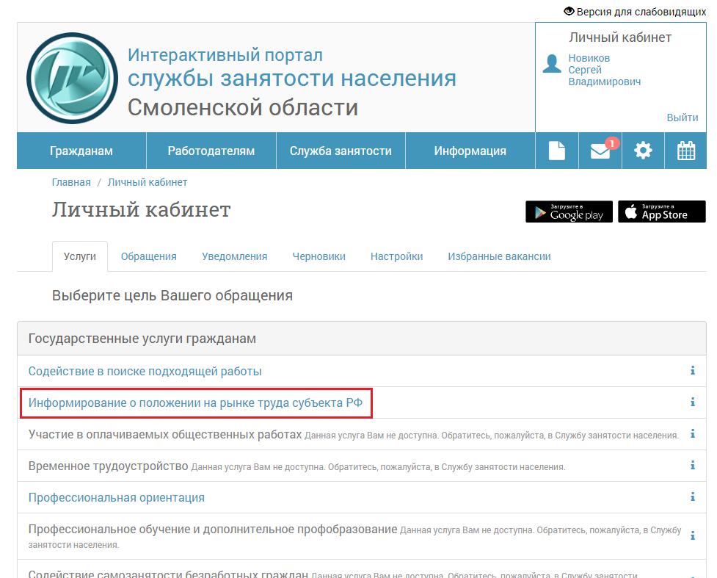

Slide 10
Выбираем нужный нам центр занятости и нажимаем подать заявление

Slide 11
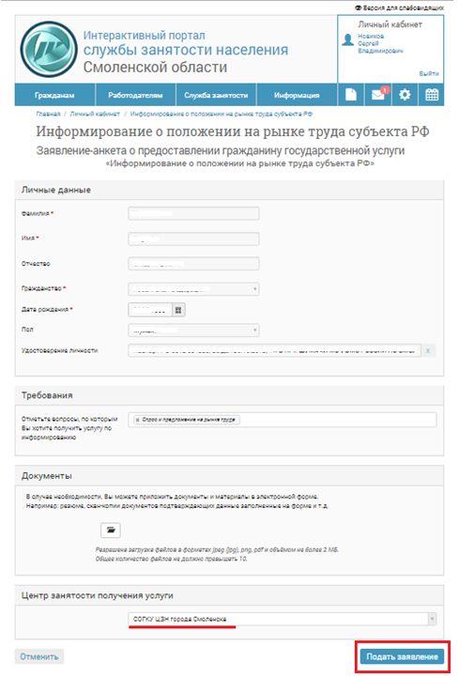

Slide 12
Информирование о положении на рынке труда было отправлено на электронную почту

Slide 13
Теперь осталось пройти проф. ориентацию
Для этого нам нужно выбрать соответствующую услугу и ответить на 70 вопросов

Slide 14
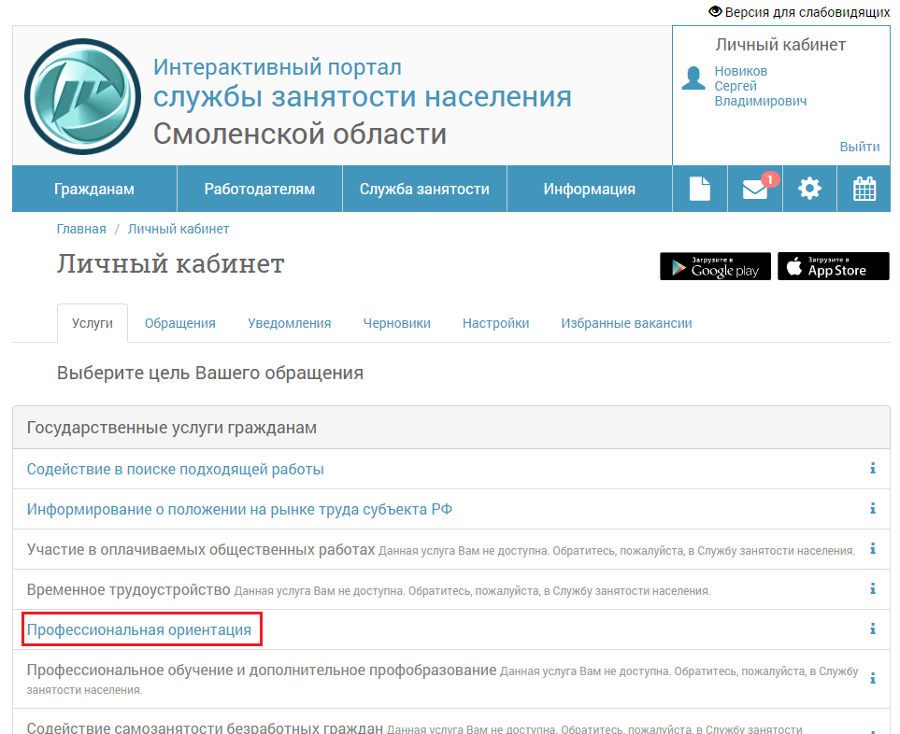

Slide 15
Заполняем недостающие данные и жмём далее

Slide 16
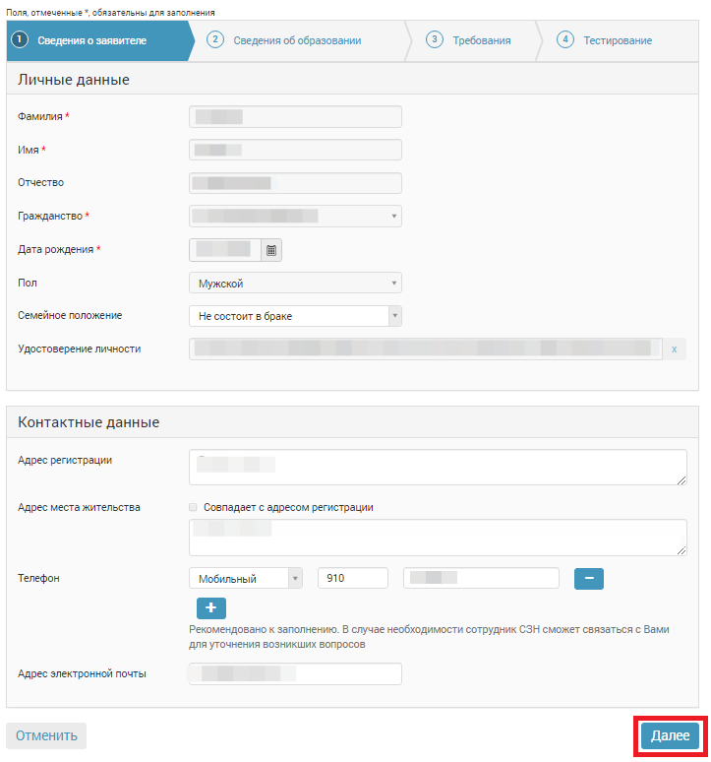

Slide 17
Выбираем нужные нам данные и жмём далее

Slide 18
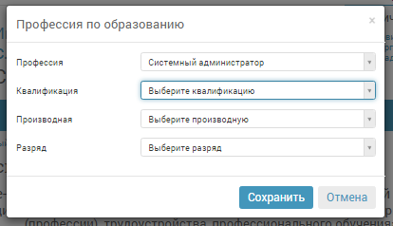

Slide 19
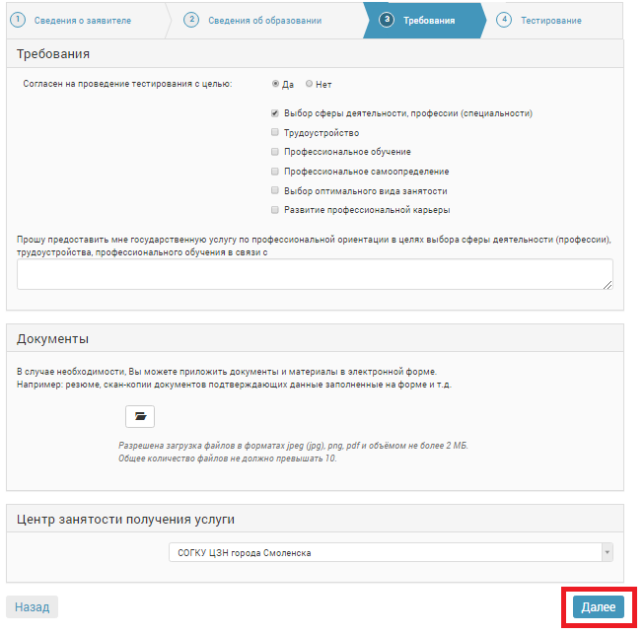

Slide 20
